Slide 1
স্বাগতম
প্রত্যেক
মাসের
প্রথম
বৃহস্পতিবার

Slide 2
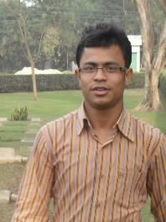
মোহাম্মদ হোসেন
সহকারী শিক্ষক (কম্পিউটার)
পঞ্চগ্রাম আজিজুর.রহমান. উচ্চ বিদ্যালয়
নাওড়া,শাহরাস্তি, চাঁদপুর।
মোবাইল: ০১৭২১-০২৫৫৫৯৯, ০১৬১৭-০২৫৫৯৯

Slide 3
পাঠ পরিচিতি
শ্রেনিঃ নবম
বিষয়ঃফিন্যান্স ও ব্যাংকিং
অধ্যায়ঃএয়োদশ
শিক্ষার্থী্র সংখ্যাঃ ৪০ জন
তারিখঃ২৩/১১/২০১৯ খ্রি.
সময়ঃ৫০ মিনিট

Slide 4
পাঠ পরিকল্পনা
ক্রমিক নং | ধাপ | কার্যক্রম | সময় (মিনিট) | উপকরণ
১ | প্রস্তুতি | কুশল বিনিময়, শ্রেণি বিন্যাস, পূর্ব জ্ঞান যাচাই, পাঠ ঘোষনা | ১+১+২+১ | DC
২ | শিখনফল-১ | একক কাজঃ-কেন্দ্রীয় ব্যাংকের সংজ্ঞা বলতে পারবে। | ৪+৩ | চক, বোর্ড
 | শিখনফল-২ | জোড়ায় কাজঃঅর্থনৈতিক উন্নয়নে কেন্দ্রীয় হিসাবে বাংলাদেশ ব্যাংকের ভূমিকা ব্যাখ্যা করতে পারবে। | ১১ | DC
 | শিখনফল-৩ | দলীয় কাজঃ- মিনি আলোচনার মাধ্যমে বিষয়টি ব্যাখ্যা করব। | ১৫ | চক, বোর্ড
৩ | মূল্যায়ন | সৃজনশীল প্রশ্নের মাধ্যমে | ৮ | চক, বোর্ড
৪ | বাড়ির কাজ | প্রশ্ন - - - | ৩ | চক, বোর্ড
৫ | সমাপ্তি | ধন্যবাদ | ১

Slide 5
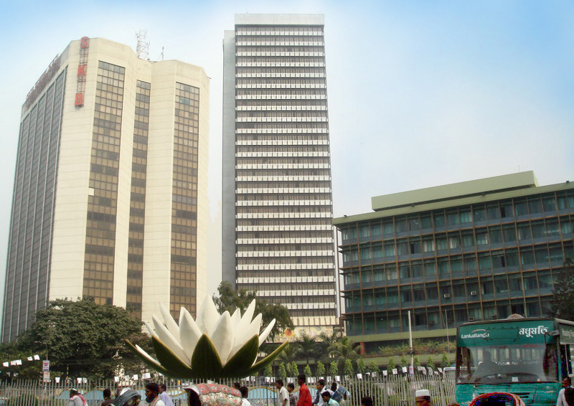

Slide 6
আজকের পাঠ
কেন্দ্রীয় ব্যাংক

Slide 7
শিখনফল
[১]কেন্দ্রীয় ব্যাংকের সংজ্ঞা বলতে পারবে।
[২]কেন্দ্রীয় ব্যাংকের চারটি কার্যাবলি নাম লিখতে পারবে।
[৩]অর্থনৈতিক উন্নয়নে কেন্দ্রীয় ব্যাংক হিসাবে বাংলাদেশ ব্যাংকের
ভূমিকা ব্যাখ্যা করতে পারবে।
[৪]কেন্দ্রীয় ব্যাংকের সাধারন কার্যাবলি আলোচনা করতে পারবে।

Slide 8
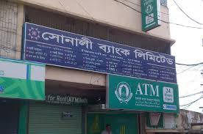
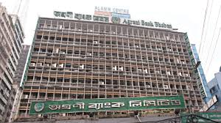
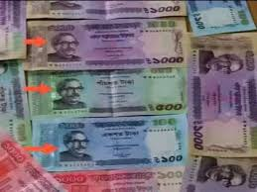
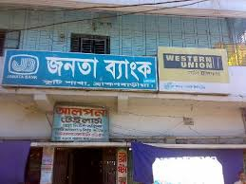
নিচের ছবিতে তোমরা কি দেখতে পারছো
কেন্দ্রীয় ব্যাংক

Slide 9
একক কাজ
[১]কেন্দ্রীয় ব্যাংকের সংজ্ঞা বলতে পারবে ।

Slide 10
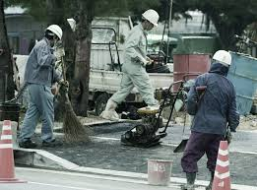
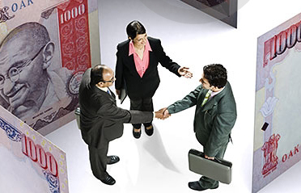
কর্মসংস্থান সৃস্টি
বৈদেশিক মুদ্রার ক্রয়-বিক্রয়

Slide 11
জোড়ায় কাজ
[১] কেন্দ্রীয় ব্যাংকের দুইটি কার্যাবলি নাম লিখ।

Slide 12
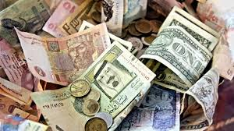
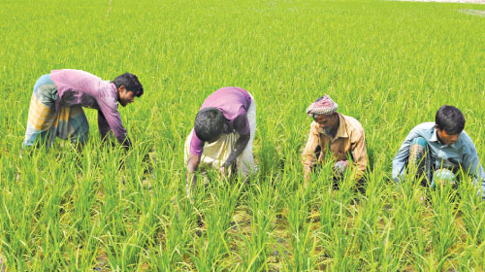
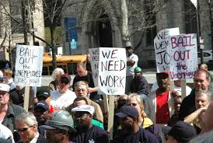
2
৩
১

Slide 13
দলীয় কাজ
অর্থনৈতিক উন্নয়নে কেন্দ্রীয় ব্যাংক হিসাবে বাংলাদেশ ব্যাংকের ভূমিকা ব্যাখ্যা কর।

Slide 14
মূল্যায়ন
[১]সব ব্যাংকের ব্যাংকার কে?
[২]কেন্দ্রীয় ব্যাংকে ব্যাংকের রাজা বলা হয় কেন?
[৩]কেন্দ্রীয় ব্যাংকের গঠন ও ব্যবস্থাপনা সম্পর্কে আলোচনা কর?
[৪]কেন্দ্রীয় ব্যাংক ও বানিজ্যিক ব্যাংকে মিল ও অমিল তুলনামূলকভাবে বিশ্লেষন কর?

Slide 15
বাড়ির কাজ
[১]কেন্দ্রীয় ব্যাংকের উদ্দেশ্যগুলো ব্যাখ্যা কর?

Slide 16
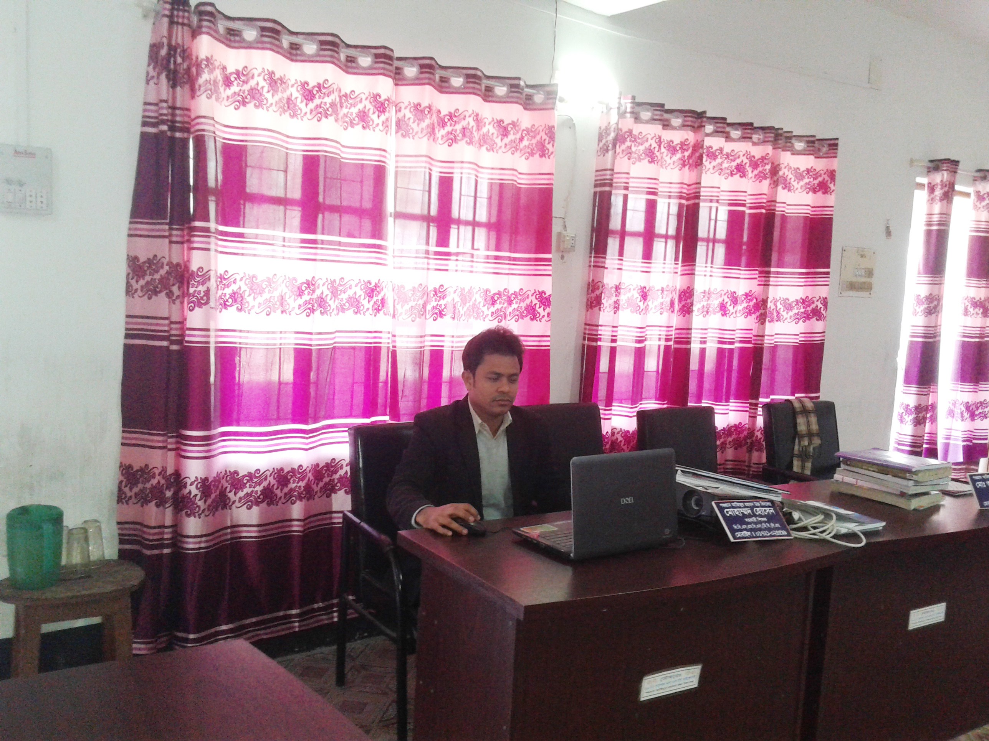
সবাইকে ধন্যবাদ

